Slide 1

BOʻLAJAK BOSHLANGʻICH SINF OʻQITUVCHILARINING MANTIQIY FIKRLASHINI RIVOJLANTIRISH METODIKASINI TAKOMILLASHTIRISH
Kalekeeva Sarbinaz Turkmenbaevna

Slide 2
Fikrlash – insonning atrof-muhitni anglash, tajriba jamg‘arish va kelajakni rejalashtirish qobiliyatidir. Tafakkur rivojlanadi va turli shakllarda namoyon bo‘ladi. Ilmiy manbalarda fikrlashning uch asosiy turi qayd etilgan:
1
vizual-samarali tafakkur
2
vizual-majoziy tafakkur
3
og‘zaki-mantiqiy tafakkur

Slide 3
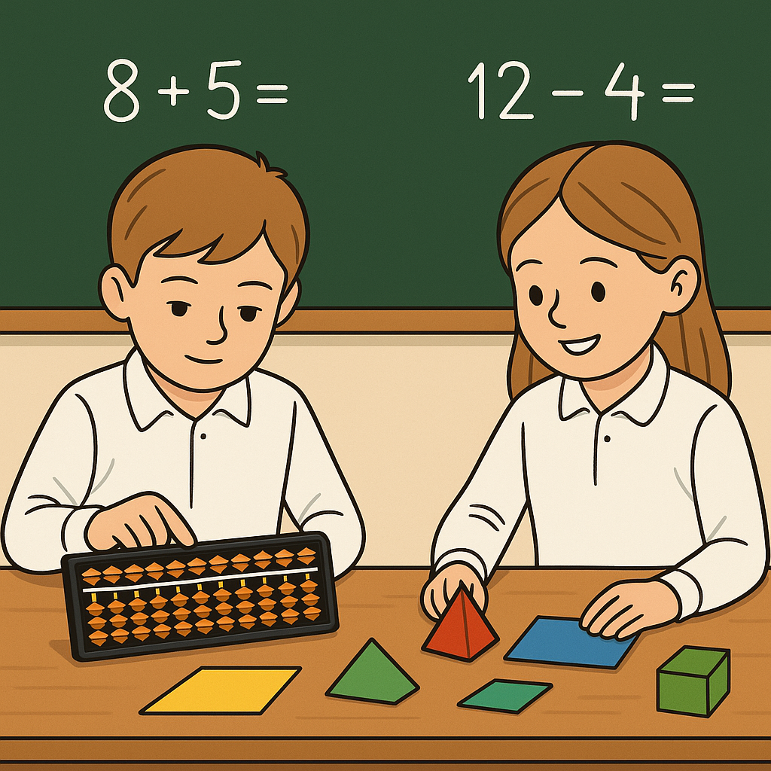
Vizual-samarali fikrlash va uning boshlang‘ich ta’limdagi o‘rni
Vizual-samarali fikrlash – real ob’ektlar bilan ishlash orqali bilim olish shakli. Boshlang‘ich ta’limda amaliy mashg‘ulotlar orqali bu fikrlashni rivojlantirish muhim.
Shuning uchun boshlang‘ich sinf matematika darslarida amaliy mashg‘ulotlardan keng foydalanish, manipulyativ vositalar – hisob taxtachalari ya’ni abakus orqali tushunchalarni shakllantirish lozim.

Slide 4
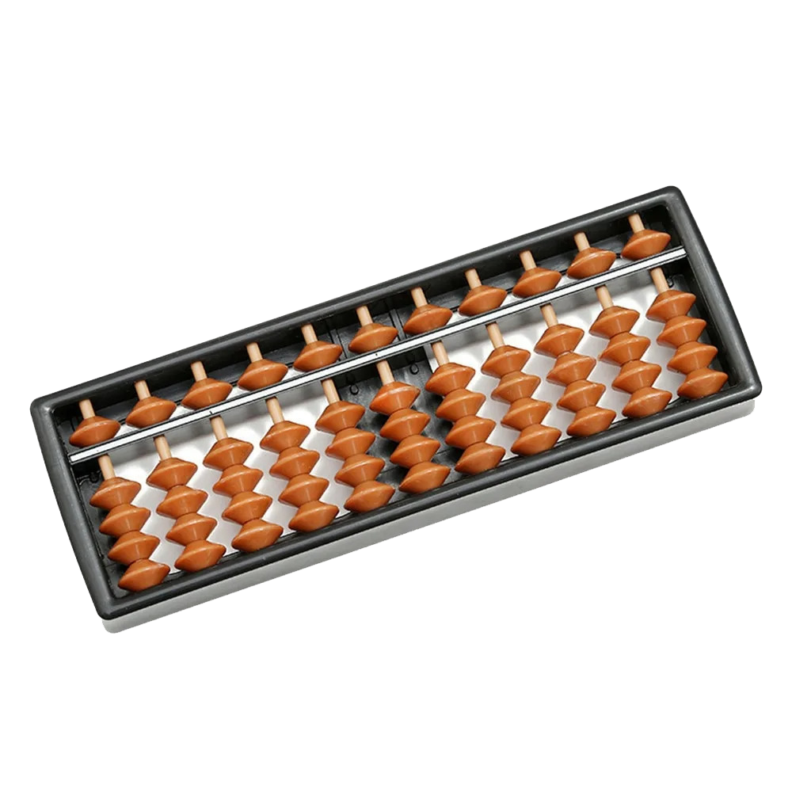
Eng samarali manipulyativ vositalardan biri bu — abakus, ya’ni hisob taxtachasi hisoblanadi. U o‘quvchilarda qo‘l harakati va vizual sezgi asosida hisoblashni o‘rgatadi.
Abakus orqali o‘quvchilar nafaqat hisoblashni, balki tafakkur tezligini, e’tibor va xotirani ham bir vaqtning o‘zida rivojlantiradilar.
Bu usul ayniqsa, boshlang‘ich sinfda mantiqiy fikrlashni shakllantirishda samarali vosita hisoblanadi.
Abakusdan foydalanilgan darslar o‘quvchilarda mustaqil fikrlash, tahlil qilish va yechim topish ko‘nikmalarini shakllantiradi.
Bu orqali matematik amallarni bajarish jarayoni o‘quvchi ongida izchil va aniq tasvirlanadi
Tadqiqotlar shuni ko‘rsatadiki, abakusdan foydalangan o‘quvchilar matematik topshiriqlarni an’anaviy usulda o‘qigan tengdoshlariga nisbatan tezroq va aniqroq bajaradilar

Slide 5
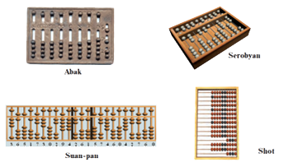
Abakusdan foydalanish tarixi va metodik ahamiyati
Abakus – qadimgi Yunonistonda miloddan avvalgi V–IV asrlarda yaratilgan hisoblash taxtasi bo‘lib, arifmetik amallarni (qo‘shish, ayirish, ko‘paytirish) soddalashtirish va tezlashtirish uchun ishlatilgan.
Xalqaro shakllari: • Yaponiya – Serobyan • Xitoy – Suan-pan • Rossiya – Rus schyoti (Shot) • Qadimgi Yunonlar – Abak
Ushbu vositalar sivilizatsiyalarning o‘ziga xos hisoblash an’analarini aks ettiradi, biroq umumiy maqsad – hisoblashni tez va qulay bajarishdir.

Slide 6
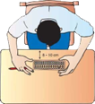

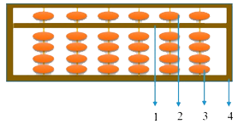
Abakusdan foydalanish: joylashtirish va asosiy qoidalar
Abakusni joylashtirish Abakus partaga, o‘quvchining qornidan 8–10 sm uzoqlikda, tekis va to‘g‘ri holatda qo‘yiladi.
Qalamni ushlash qoidasi Sanashni boshlashdan avval o‘ng qo‘lda qalam (ruchka) to‘g‘ri ushlab turiladi
Abakus qismlari bilan tanishish
Qiymat chizg‘ichi
Yuqori qator donachasi
Pastki qator donachasi
Tashqi qoplamasi

Slide 7
Abakusni “nol holati”ga keltirish texnikasi
Nol holati — donachalarni boshlang‘ich joyga qaytarish usuli.
Maqsad: hisoblash aniqligini ta’minlash.
Foydasi:
Harakat muvofiqligi va motorika rivojlanadi.
Sonlarni aniq tasavvur qilish mustahkamlanadi.
Abakusni tez o‘zlashtirishga zamin yaratiladi.
Amallar:
Pastki donachalar pastga suriladi.
Yuqori donachalar yuqoriga siljitiladi.
Donachalar qoplamaga tegib turishi kerak.
Bu texnika xatoliklarni kamaytiradi va mental hisoblashda aniqlik beradi.

Slide 8
Qo‘l motorikasi va abakusdan samarali foydalanish
Ahamiyati: Abakusda ishlashda barmoqlarning aniqligi va harakatchanligi hisoblash tezligi va mantiqiy tafakkurni rivojlantiradi.
Abakus bilan ishlashda qo‘l motorikasini rivojlantiruvchi mashqlar:
“Barmoqlarni mustahkamlash” mashqlari
“O‘ng va chap qo‘l muvozanati” mashqi
“Donachalarni tez sanash” mashqi
“Chap va o‘ng qo‘lda har xil harakat qilish” mashqi
“Ikki qo‘l bilan simmetrik harakat” mashqi
Qo‘l motorikasini rivojlantirish nima uchun kerak? • Barmoqlarni boshqarish va muvofiqlashtirishni kuchaytiradi • Diqqatni jamlash qobiliyatini rivojlantiradi
✅ Natijalar: ✔ Abakusdan foydalanish ko‘nikmalari tez shakllanadi ✔ Harakatlar moslashuvchan va aniq bo‘ladi ✔ Ong orqali tez va samarali hisoblash qobiliyati rivojlanadi ✔ Vizual xotira va mantiqiy fikrlash mustahkamlanadi

Slide 9

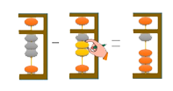
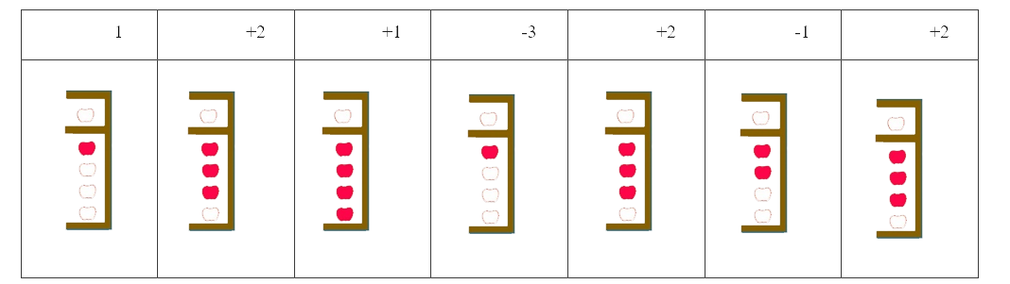
Oddiy usulda ayirish va qo‘shish misollarini ishlash
Vizual diqqatni jamlash usuli
📌 Abakus donachalari o‘rniga olma rasmlari ishlatilgan.
📌 O‘quvchi berilgan rasmdagi olmalarni mos ravishda bo‘yab chiqadi.
🎯 Maqsad: Diqqatni bir joyga jamlash
Vizual tafakkurni rivojlantirish
🍊 Qo‘shimcha imkoniyat: Olma o‘rniga boshqa mevalardan ham foydalanish mumkin.

Slide 10
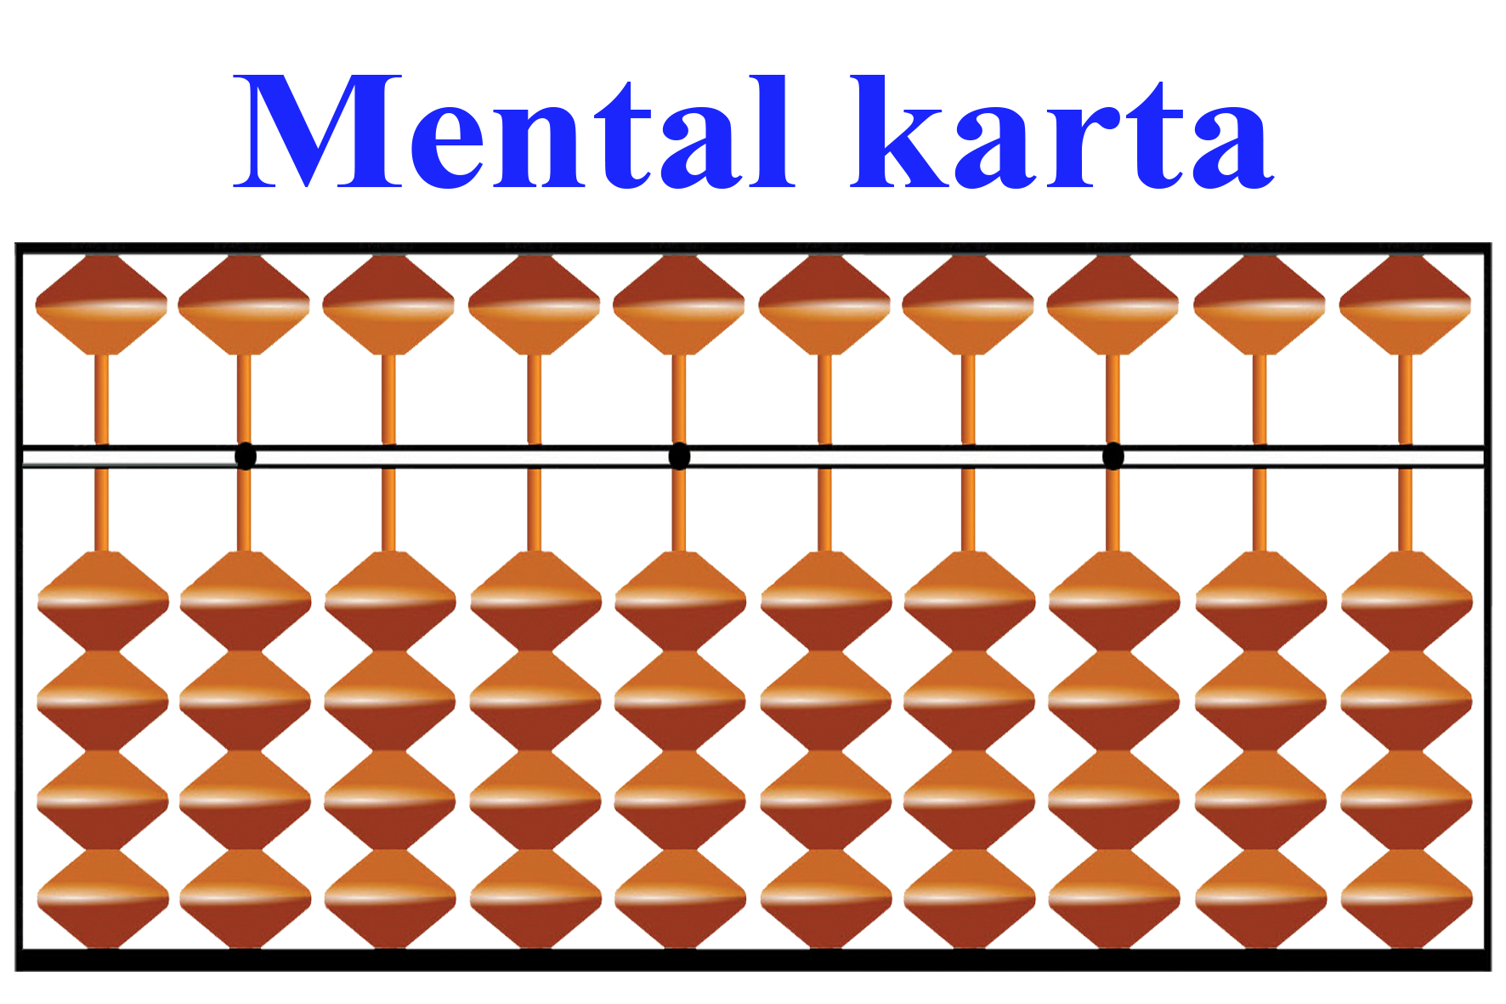
“Mental karta”dan foydalanish texnologiyasi
Mental karta — bu o‘quvchining abakusdagi donachalarni hayolan ko‘ra olish, ularning geometrik joylashuvini tasavvur qilish va keyinchalik arifmetik amallarni fikran bajarish ko‘nikmasini shakllantiruvchi metoddir.
✔ Tez, aniq va izchil mental hisoblash uchun asos yaratiladi
Bu metod orqali:
✔ Vizual va fazoviy tafakkur shakllanadi
✔ Mantiqiy xotira mustahkamlanadi

Slide 11
Abakus taxtasida didaktik tamoyillar
Abakus karta — o‘quvchining o‘ng va chap miya yarim sharlarini birgalikda faollashtiradigan samarali vosita hisoblanadi.
Amaliy jarayon:
Taxtaga katta abakus rasmi ilib qo‘yiladi.
O‘qituvchi og‘zaki son aytadi (masalan, “2”).
O‘quvchi shu sonning abakusdagi geometrik joylashuvini hayolida tiklaydi.
Keyingi bosqichda o‘qituvchi aytadi:
“Yana 2 ni qo‘shamiz”, o‘quvchi hayolida yana 2 donacha qo‘shadi → javob: 4.
Bu jarayonda:
Chap yarim shar – o‘qituvchining nutqini qabul qiladi,
O‘ng yarim shar – abakusdagi tasvir va harakatni hayolda aks ettiradi.
🔁 Natijada: o‘quvchi abakus bo‘lmasa ham donachalarni tasavvur qilib, tez va aniq mental hisoblashni bajara boshlaydi.
📈 Ko‘p mashq natijasida vizual-motor ko‘nikma avtomatiklashadi va arifmetik amallar oson o‘zlashtiriladi.

Slide 12
Abakusda “Yordamchi 5 donachasi” usuli
“Yordamchi 5 donachasi”-pastki qator donachalari yetarli bo‘lmaganda yordamchi 5 donachasi ishga tushadi
Abakusda 4 joylashtiriladi
1 ni qo‘shish uchun pastki donachalar qolmagan.
Shuning uchun:
+5 yordamchi donachasi yuqoridan tushiriladi
–4 donacha pastdan olib tashlanadi
Yakuniy natija: +1
🔸 Misol orqali tushuntirish:
4 + 1 = ?
+5
+4
-1
Bu usuldan quyidagi sonlarni qo‘shish va ayirish paytida qo‘llaniladi:
+4=+5-1
-4=-5+1
+3=+5-2
-3=-5+2
+2=+5-3
-2=-5+3
+1=+5-4
-1=-5+4
-5
Umumiy formulasi
4
1
2
3

Slide 13
Abakusda “Yordamchi 10 donachasi” usuli
+10
-10
“Yordamchi 10 donachasi”- Pastki donachalar (1–4) ham, yordamchi 5 donachasi ham yetarli bo‘lmaganda, yordamchi 10 donachasi ishga tushadi
+9
-1
-9
+1
+8
-2
Abakusda 4 joylashtiriladi
O‘quvchi 8 sonini joylashtiradi (5 + 3 donacha)
5 ni qo‘shish uchun pastki va yordamchi donachalar yetarli emas
Hisoblash algoritmi:
+10 yordamchi donachasi qo‘shiladi
–5 donacha (ortiqcha) olib tashlanadi
-8
+2
🔸 Misol orqali tushuntirish:
8 + 5 = ?
+7
-3
-7
+3
+6
-4
-6
+4
+5
-5
-5
+5
10
+4
-6
-4
+6
+3
-7
9
1
-3
+7
Umumiy formulasi
8
2
+2
-8
-2
+8
7
3
+1
-9
-1
+9
6
4
5
5

Slide 14
Abakusda “Aralash usul” texnikasi
Aralash usul — bu oddiy, yordamchi 10 va yordamchi 5 donachalarini bir vaqtda qo‘llash orqali hisoblash texnikasi.
➕ Qo‘shish:
5+9, 5+8, 6+8, 5+7, 6+7, 7+7, 6+6, 7+6, 8+6
➖ Ayirish:
14–8, 12–7, 13–7, 14–7, 11–6, 12–6, 13–6, 14–6
Misol: 5 + 9 = ?
Misol: 6 + 8 = ?
5 ni abakusga yozamiz
9 ni qo‘shish uchun:
+10 (yordamchi 10)
–1 (ortiqcha)
–1 ni yordamchi 5 formulasi bilan bajariladi:
–5 + 4
📊 Natija: 5 + 10 – 5 + 4 = 14
6 ga 8 qo‘shish:
+10 – 5 + 3
Yuqoridan 5 ayiriladi, pastdan 3 qo‘shiladi
Natija: 6 + 10 – 5 + 3 = 14
📌 Tushuntirish: “Yuqoridagi 5 va pastdagi 3 birga 8 bo‘ladi,
shunchaki 5 ni olib, 3 ni qo‘shamiz.”

